Slide 1

КАЛУЖСКИЙ ФИЛИАЛ ФЕДЕРАЛЬНОГО ГОСУДАРСТВЕННОГО БЮДЖЕТНОГО ОБРАЗОВАТЕЛЬНОГО УЧРЕЖДЕНИЯ ВЫСШЕГО ОБРАЗОВАНИЯ «МОСКОВСКИЙ ГОСУДАРСТВЕННЫЙ ТЕХНИЧЕСКИЙ УНИВЕРСИТЕТ ИМЕНИ Н.Э. БАУМАНА (национальный исследовательский университет)»
Факультет «Информатика и управление»
Кафедра «Программное обеспечение ЭВМ, информационные технологии»
Высокоуровневое программирование
Лекция №3. «Наполнение Python: списки, словари, кортежи и множества. Циклы»
Калуга - 2020

Slide 2
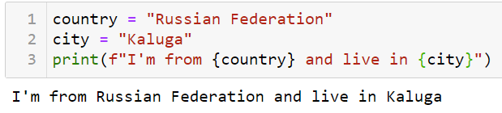
Форматирование строк с помощью f-строк
F-строки позволяют не только подставлять какие-то значения в шаблон, но и позволяют выполнять вызовы функций, методов и т.п.
F-строки — это литерал строки с буквой f перед ним. Внутри f-строки в паре фигурных скобок указываются имена переменных, которые надо подставить:
Очень важное отличие f-строк от format: f-строки — это выражение, которое выполняется, а не просто строка.

Slide 3
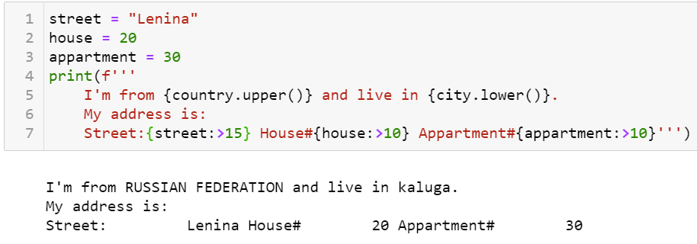
Форматирование строк с помощью f-строк

Slide 4
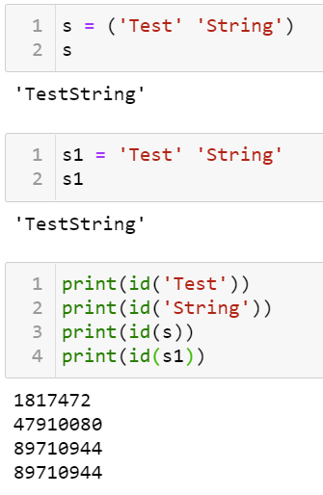
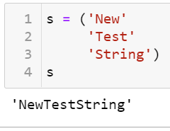
Объединение литералов строк

Slide 5
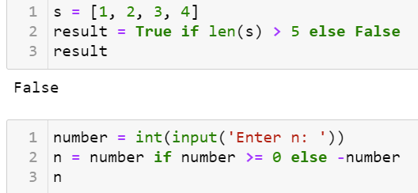
Тернарное выражение (Ternary expression)
Иногда удобнее использовать тернарный оператор, нежели развернутую форму
Этим лучше не злоупотреблять, но в простых выражениях такая запись может быть полезной
<expression on true> if <predicate> else <expression on false>

Slide 6
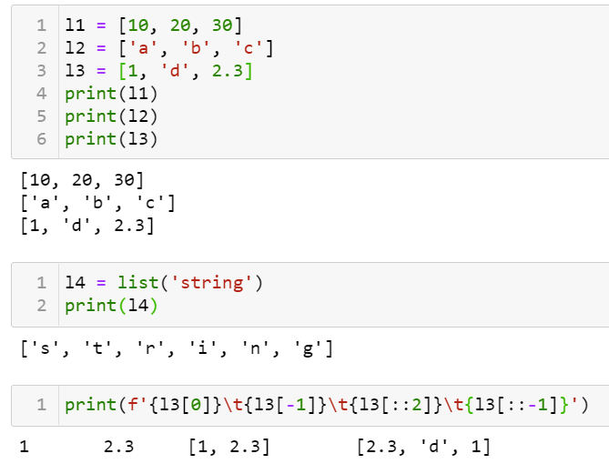
Список (List)
последовательность элементов, разделенных между собой запятой и заключенных в квадратные скобки изменяемый упорядоченный тип данных

Slide 7
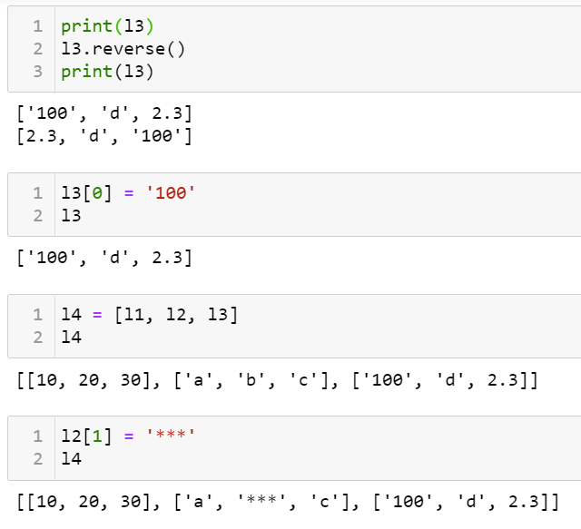
Список (List)

Slide 8
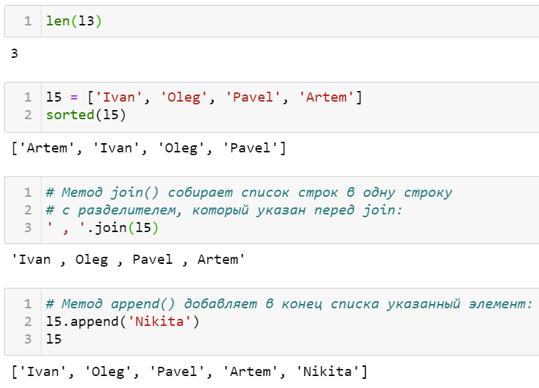
Список (List)

Slide 9
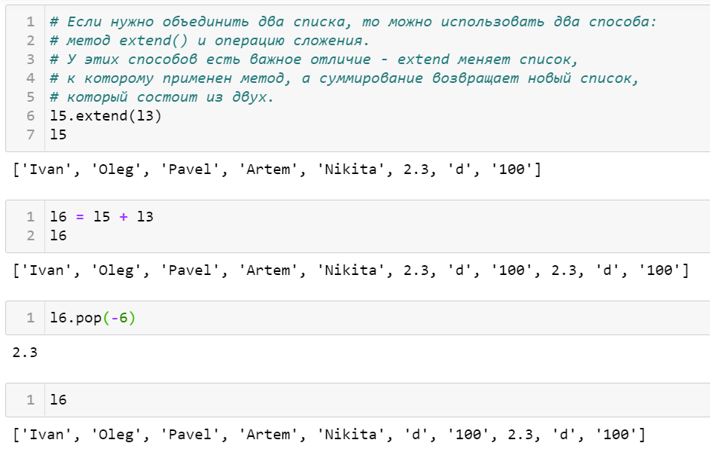
Список (List)

Slide 10
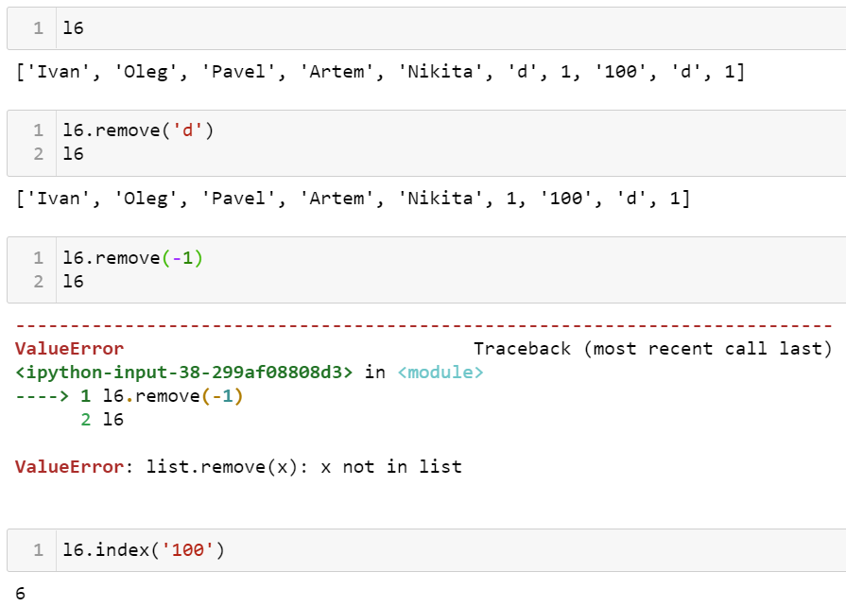
Список (List)

Slide 11
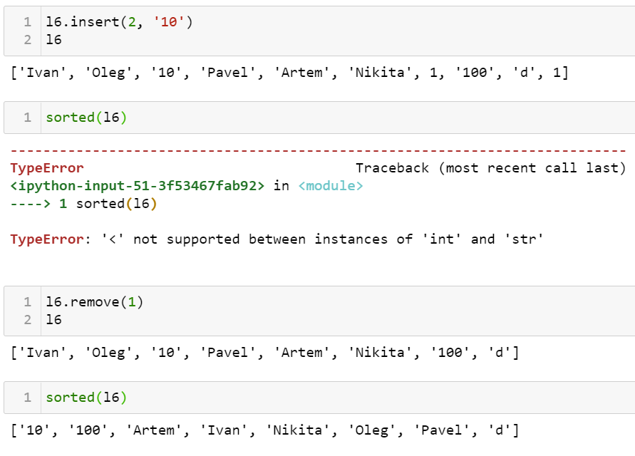
Список (List)

Slide 12
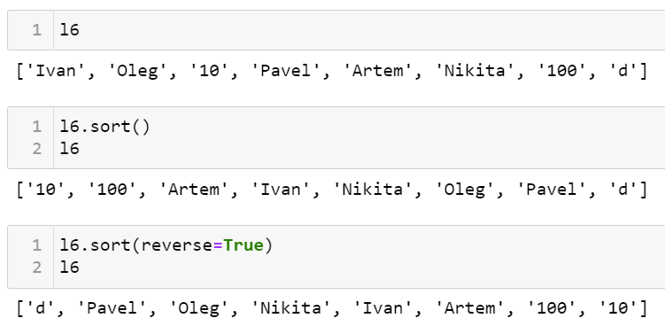
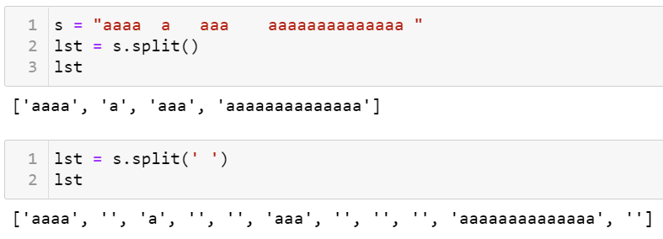
Список (List)

Slide 13
Словарь (Dictionary)
Словари – это изменяемый упорядоченный тип данных:
данные в словаре – это пары ключ: значение
доступ к значениям осуществляется по ключу, а не по номеру, как в списках
данные в словаре упорядочены по порядку добавления элементов
так как словари изменяемы, то элементы словаря можно менять, добавлять, удалять
ключ должен быть объектом неизменяемого типа: число, строка, кортеж
значение может быть данными любого типа

Slide 14
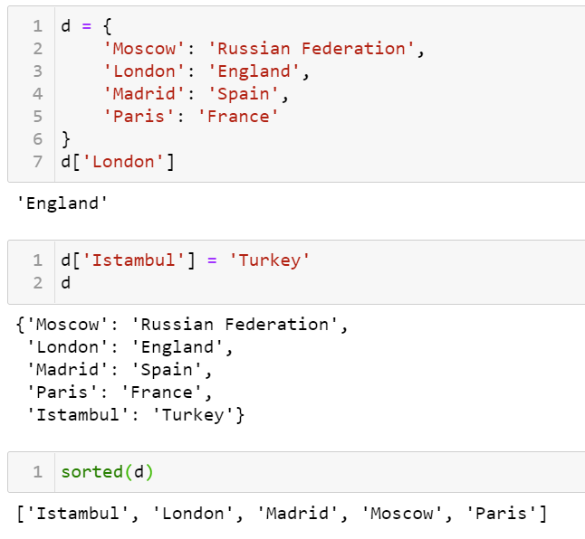
Словарь (Dictionary)

Slide 15
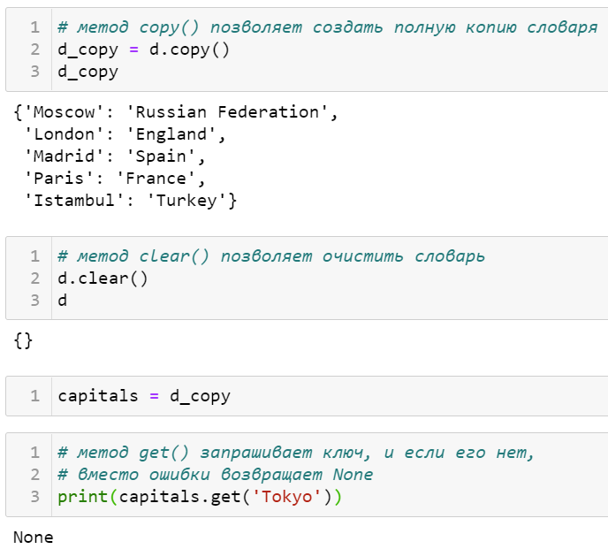
Словарь (Dictionary)

Slide 16
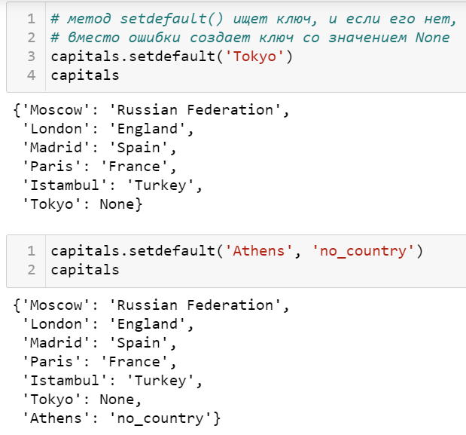
Словарь (Dictionary)

Slide 17
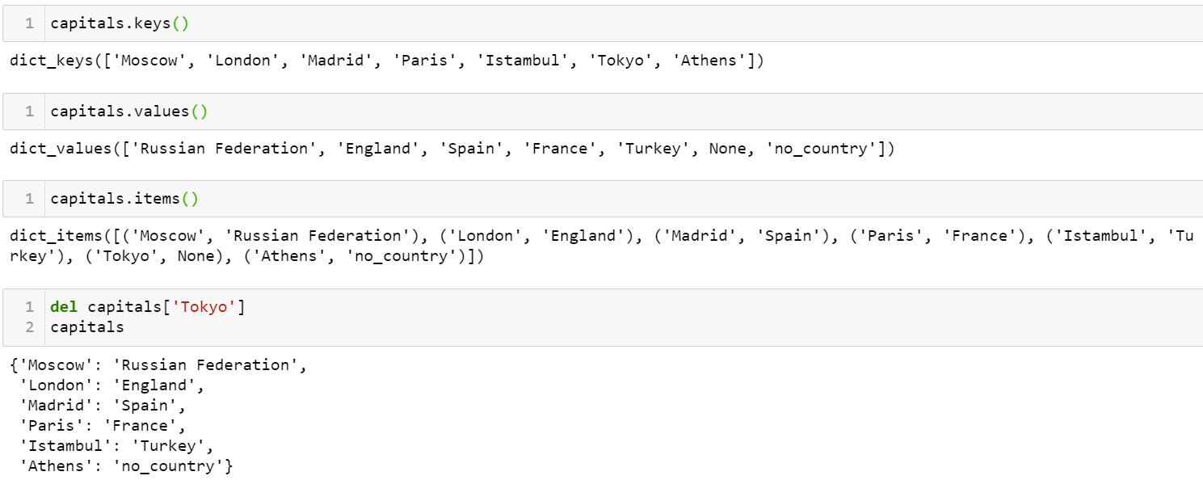
Словарь (Dictionary)

Slide 18
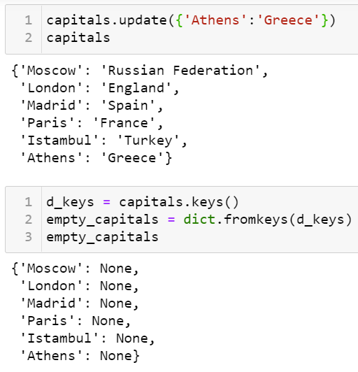
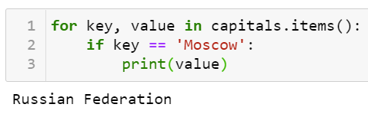
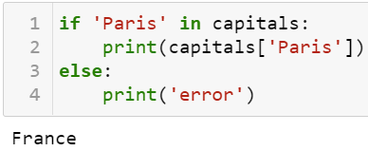
Словарь (Dictionary)

Slide 19
Кортеж (Tuple)
Кортеж в Python это:
последовательность элементов, которые разделены между собой запятой и заключены в скобки
неизменяемый упорядоченный тип данных
Грубо говоря, кортеж – это список, который нельзя изменить. То есть, в кортеже есть только права на чтение. Это может быть защитой от случайных изменений.

Slide 20
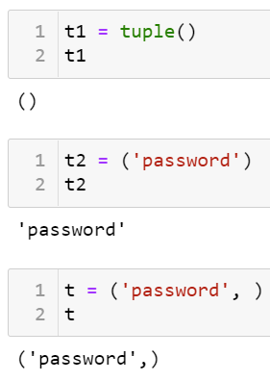
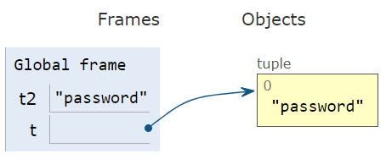
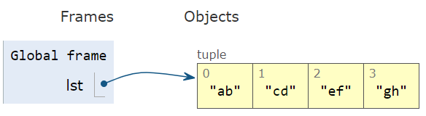
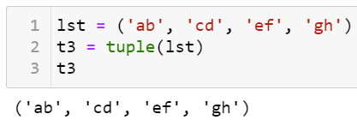
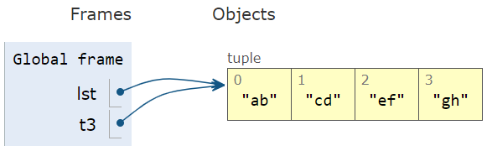
Кортеж (Tuple)

Slide 21
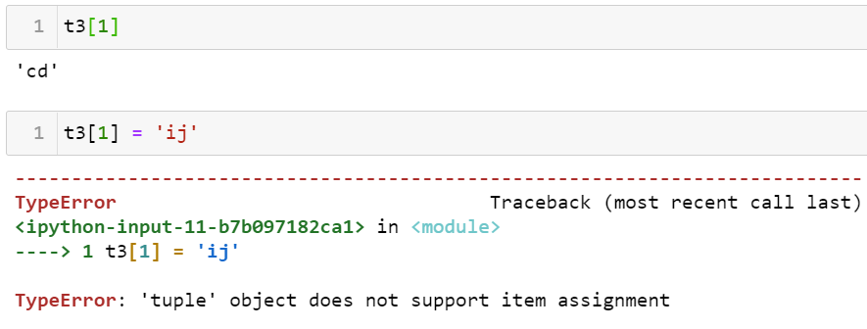
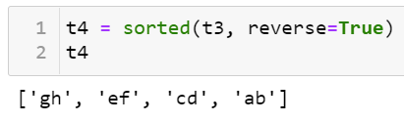
Кортеж (Tuple)

Slide 22
Особенности кортежей
Кортежи занимают меньше места
Вы не сможете изменить/удалить элемент кортежа по ошибке
Вы сможете использовать кортежи как ключ словаря
Аргументы функции передаются как кортежи

Slide 23
Множество (Set)
Множество – это изменяемый неупорядоченный тип данных. В множестве всегда содержатся только уникальные элементы.
Множество в Python – это последовательность элементов, которые разделены между собой запятой и заключены в фигурные скобки.
С помощью множества можно легко убрать повторяющиеся элементы.

Slide 24

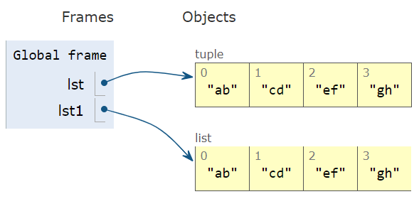
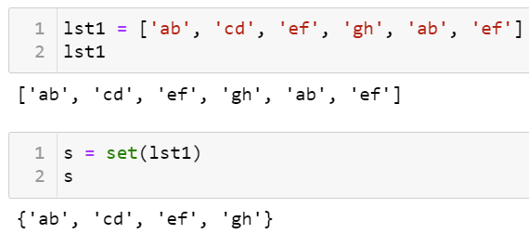
Множество (Set) – создание

Slide 25
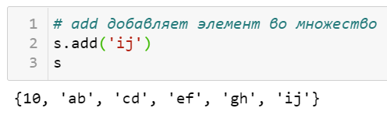
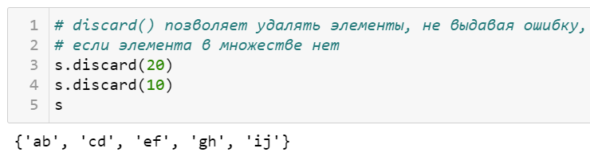
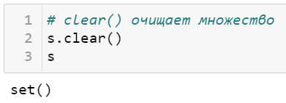
Множество (Set) – методы

Slide 26
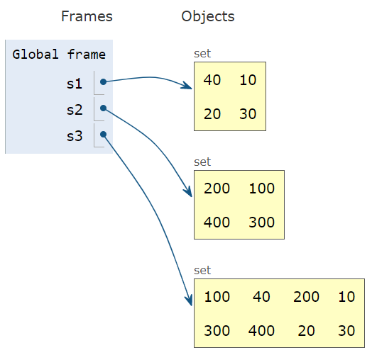
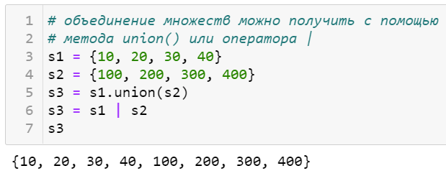
Множество (Set) – операции

Slide 27
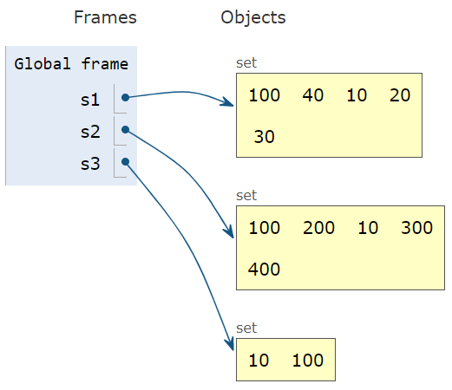
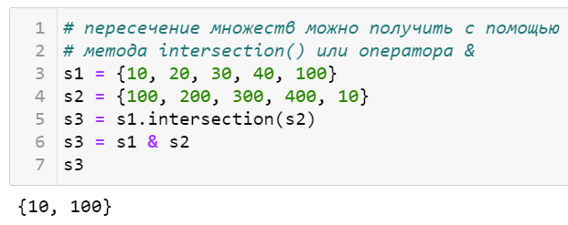
Множество (Set) – операции

Slide 28
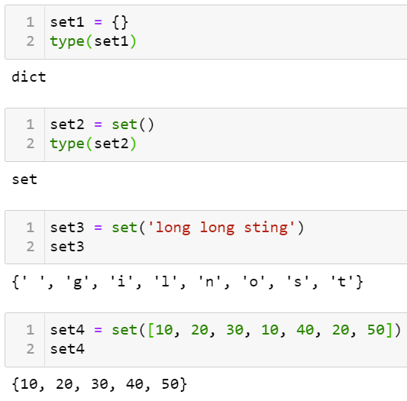
Множество (Set) – способы создания

Slide 29
Циклы - for
Примеры последовательностей элементов, по которым может проходиться цикл for:
строка
список
словарь
функция range
любой итерируемый объект (см. выше + кортежи, файлы)

Slide 30
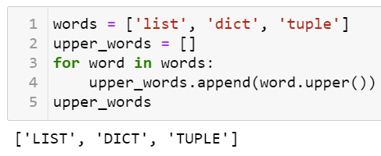
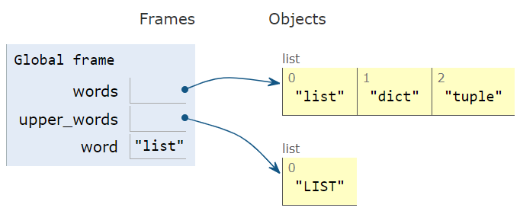
Циклы - for

Slide 31
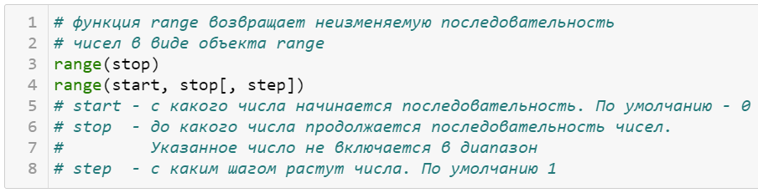
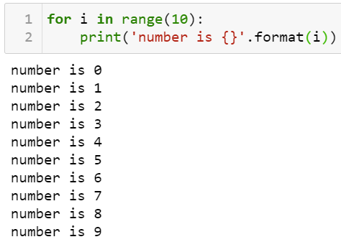
Циклы - for

Slide 32
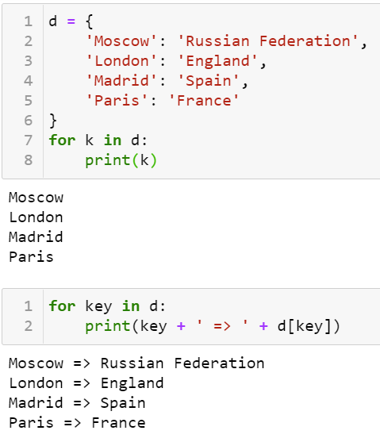
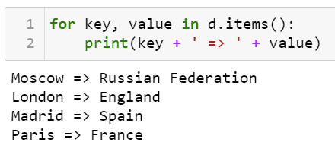
Циклы – for и словари

Slide 33
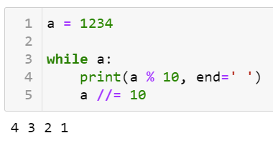
Циклы – while
choice = "y"
while choice.lower() == "y":
print("Привет")
choice = input("Для продолжения нажмите Y, а для выхода любую другую клавишу: ")
print("Работа программы завешена")

